Slide 1
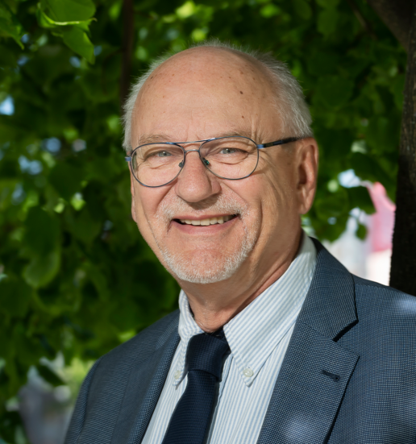
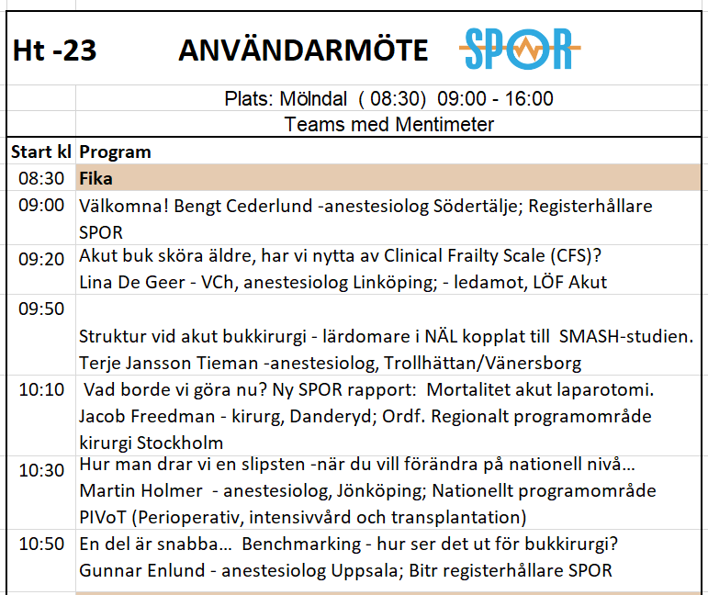
En del är snabba ….. Benchmarking – hur ser det ut för bukkirurgi? … och en del andra ingrepp!
Fredag 2023-11-10
Gunnar Enlund
Överläkare AnOpIva Uppsala 50% IT Handläggare EPJ Region Uppsala 50%
Biträdande registerhållare SPOR

Slide 2
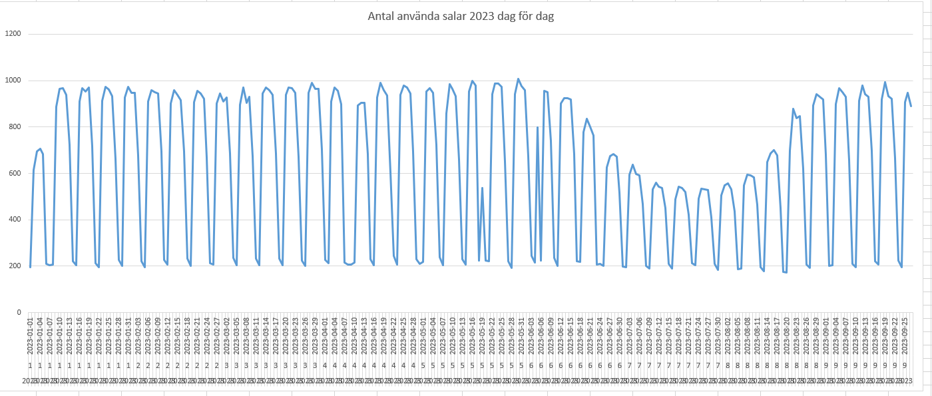
Använda opsalar i Sverige 2023-01-01 till 2023-09-25

Slide 3
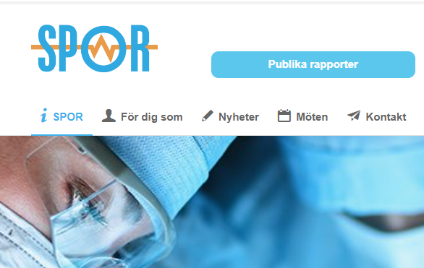
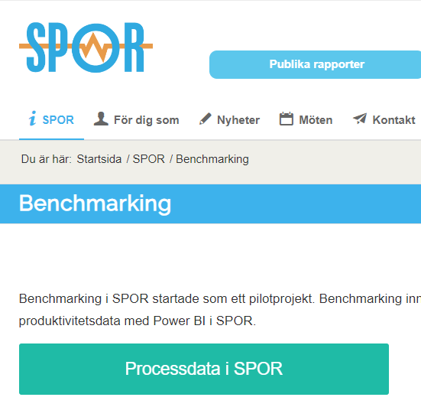
2
1

Slide 4
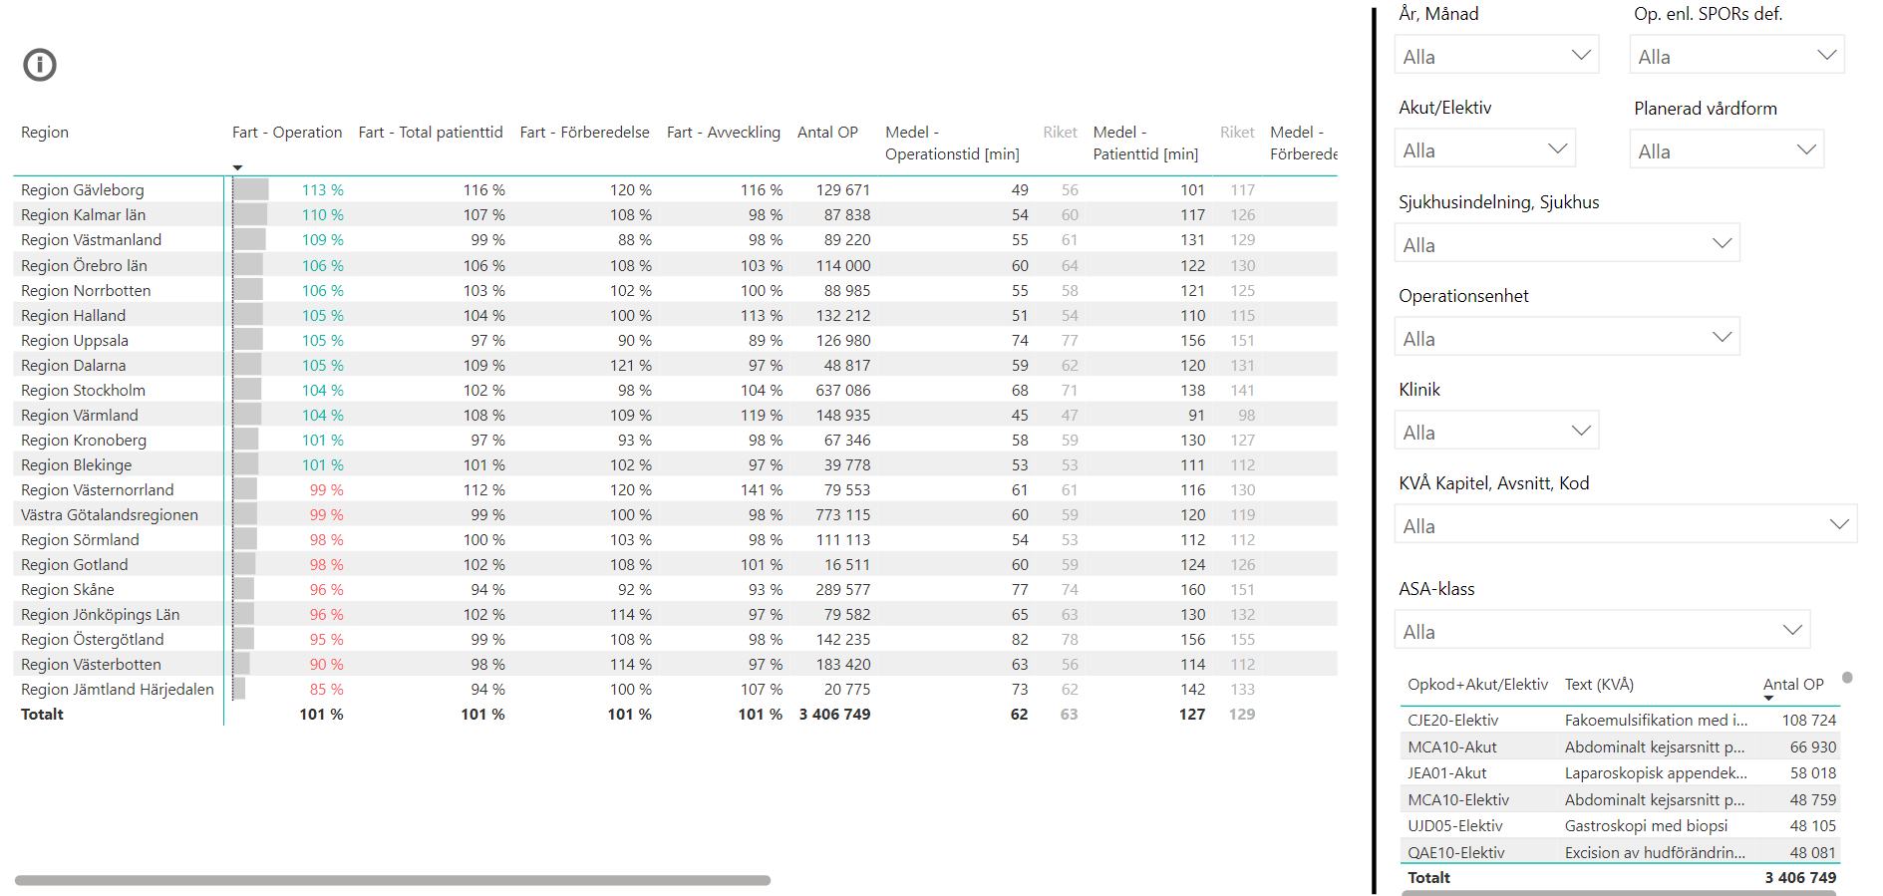

Slide 5
OPÖ-op – Ett praktiskt fall Bröstrekonstruktioner lambåkir
SPOR hemsida: www.spor.se

Slide 6
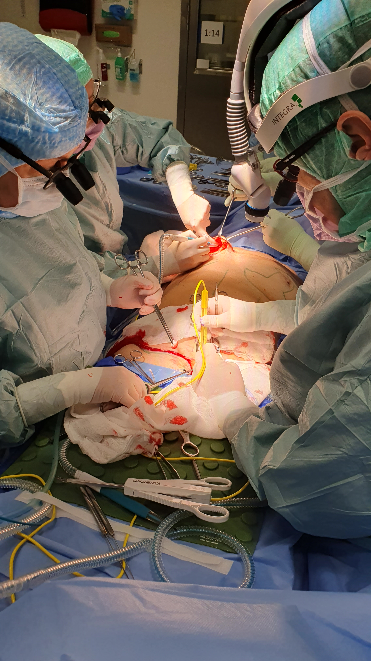
DIEP OPÖ-op 2023 – Hur har utvecklingen varit?
HAE10 Rekonstruktion av bröst med transplantat eller lambå
HAE 00, 05,
10, 20, 99

Slide 7
HAE 00, 05, 10, 20, 99 Rekonstruktion av bröst med lambå

Slide 8
Rekonstruktion av bröst med lambå – OBS – bara Universitetssjukhus!

Slide 9
HAE 00, 05, 10, 20, 99 är 2019 till 2023
År | Opfart % | Anestesifart %
2019 | 77 | 109
2020 | 78 | 103
2021 | 76 | 111
2022 | 70 | 104
2023 | 64 | 102

Slide 11
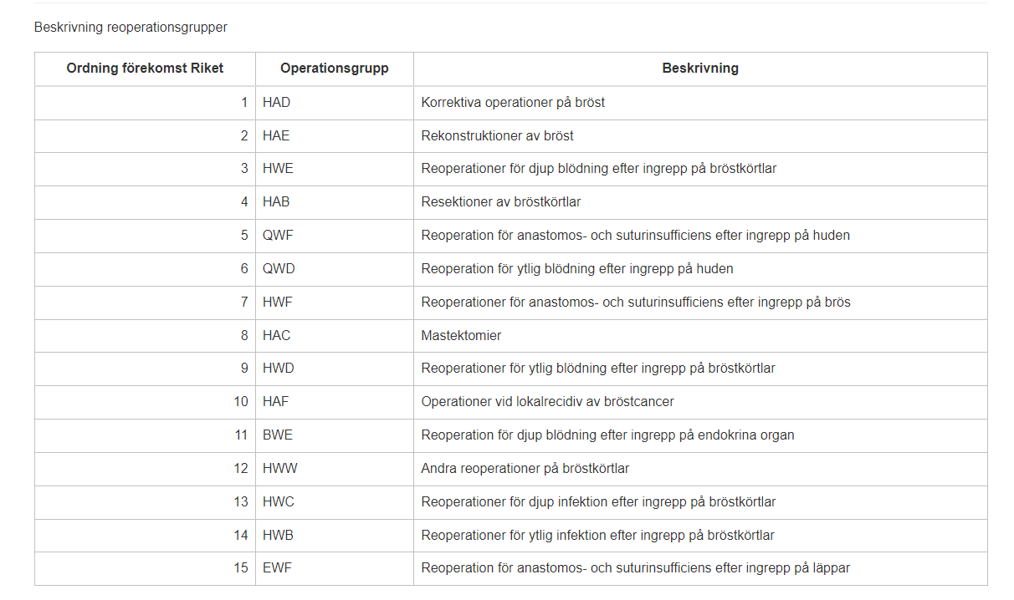

Slide 12
Reella väntetider – nytt begrepp
SPOR hemsida: www.spor.se

Slide 13
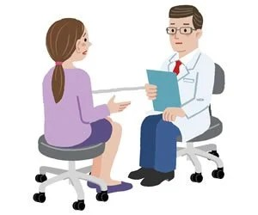
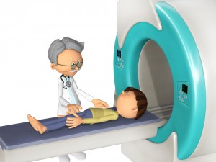
Vägen till operation - Reell väntetid
5.118.500 op
2023-09-19
Strykning
Kontakt
Oro för eller symptom på sjukdom
Besök
Oro för eller symptom på sjukdom
Preliminär operations- planering
Omplanering/flytt
Omplanering/flytt
Slutgiltig operations- planering
Operation
Under- sökning
Misstanke om sjd.
Utredning
Fynd
Beslut
Åtgärd/operation
Operations- anmälan
Preoperativ utredning
Anestesi- bedömning
Klar för operation
Remiss
Hälso- deklaration?
Utredning
Utredning
Hälso- deklaration?
Besök
Fynd
Fynd
Under- sökning
Operatör
Anestesiolog
SVF - PSVF
Väntetid till operation
Patient upplevd väntetid?
Vårdcentral
Remiss
Kirurg
Utredning inför operation
Beslut om
operation och operations-anmälan
Kompletterande utredning. t.ex. hjärtkonsult
Operation
Patientens väntetid inför kirurgi som inte mäts i SPOR
Väntetid inför kirurgi i SPOR

Slide 14
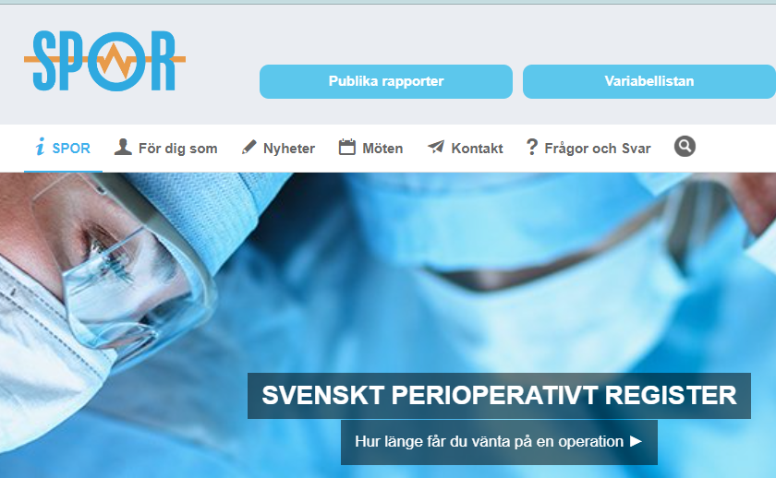
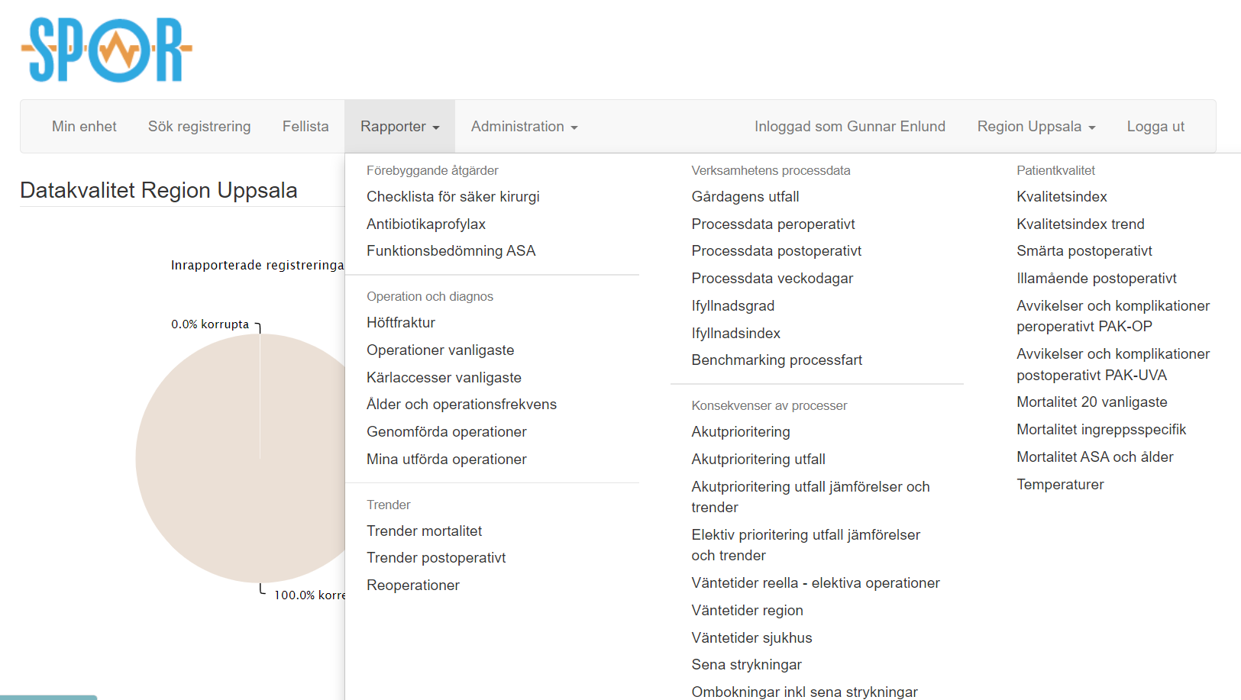
Väntetider Region / Väntetider sjukhus
www.spor.se

Slide 15
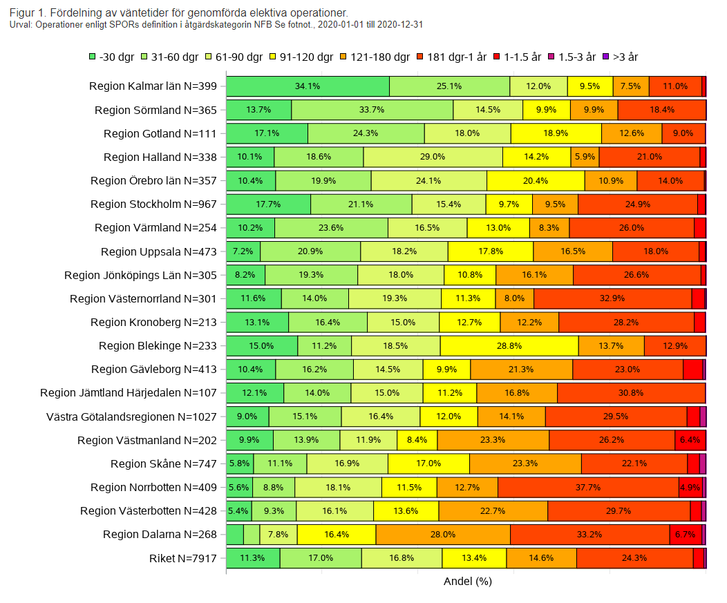
2020-01-01 till 2020-12-31
Valfria tidsperioder Regioner NFB

Slide 16
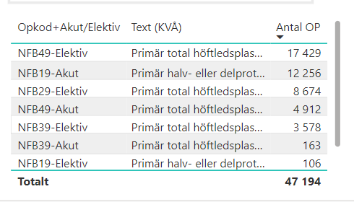
NFB – 2021 – 2022 - 2023

Slide 17
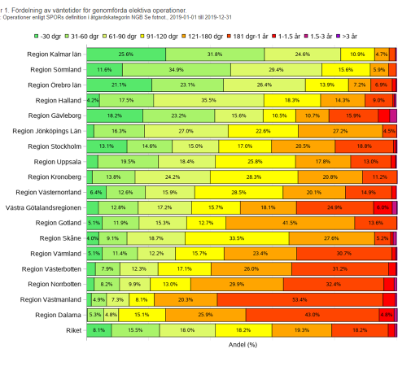
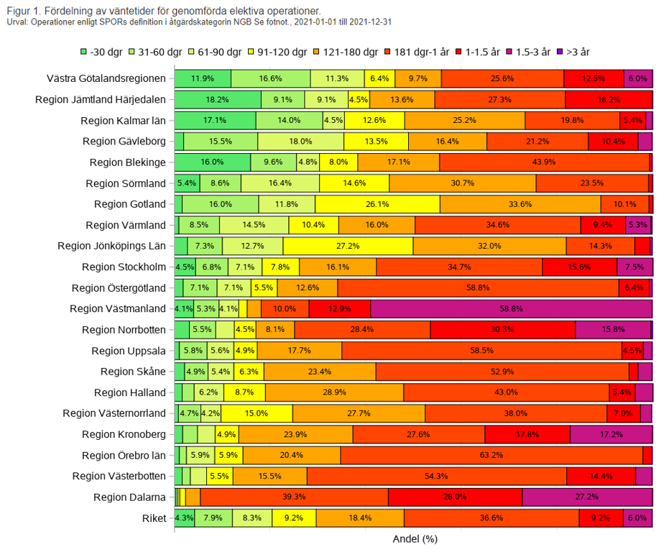
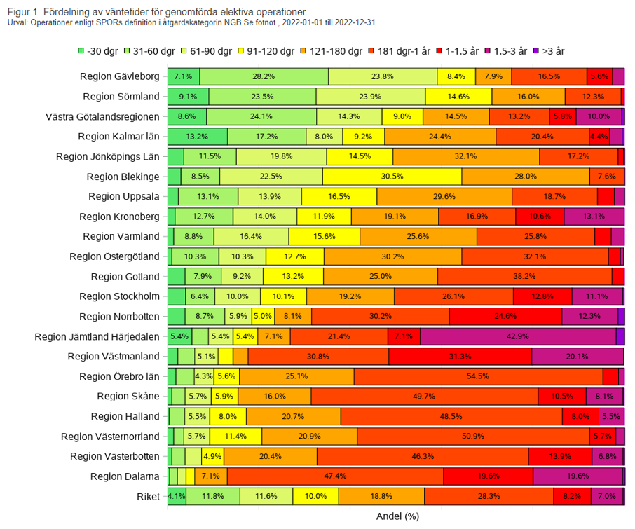
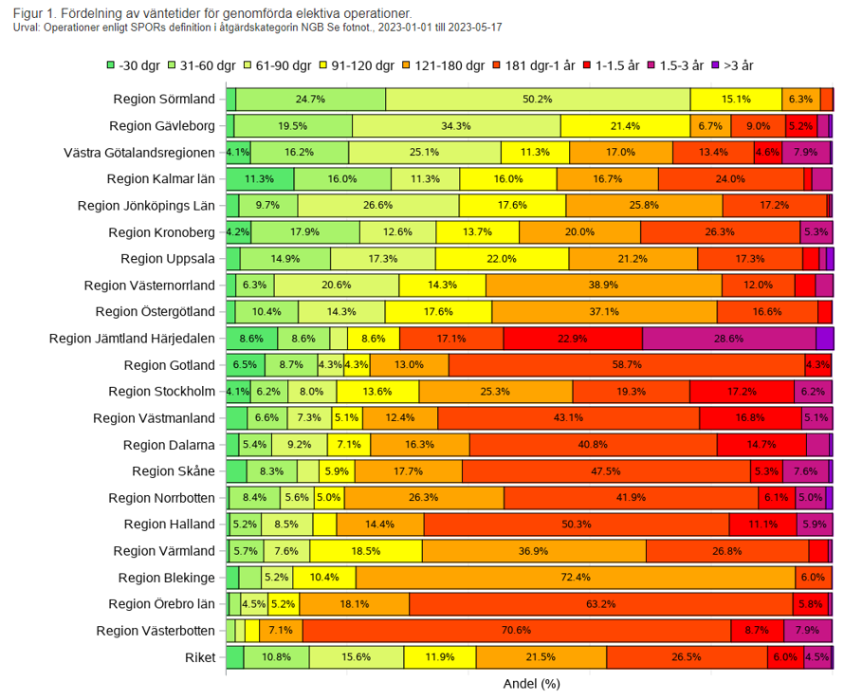
Knäplastiker Visuellt
2019 – 2020 – 2021 (sämst)
2022 (aningen bättre) - 2023 2023 – bättre men inte ikapp 2019

Slide 18
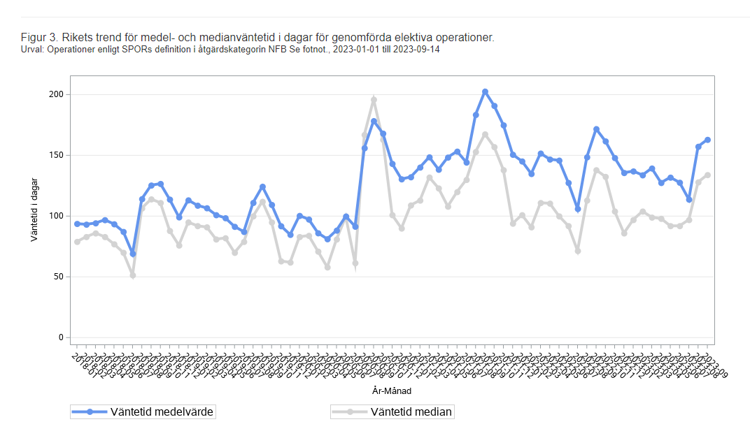
NFBxx – Primära höftproteser Trend januari 2018 till september 2023
2018 2019 2020 2021 2022 2023

Slide 19
Benchmarking Arbetsflöden
SPOR hemsida: www.spor.se

Slide 20
Regioner NFB

Slide 21
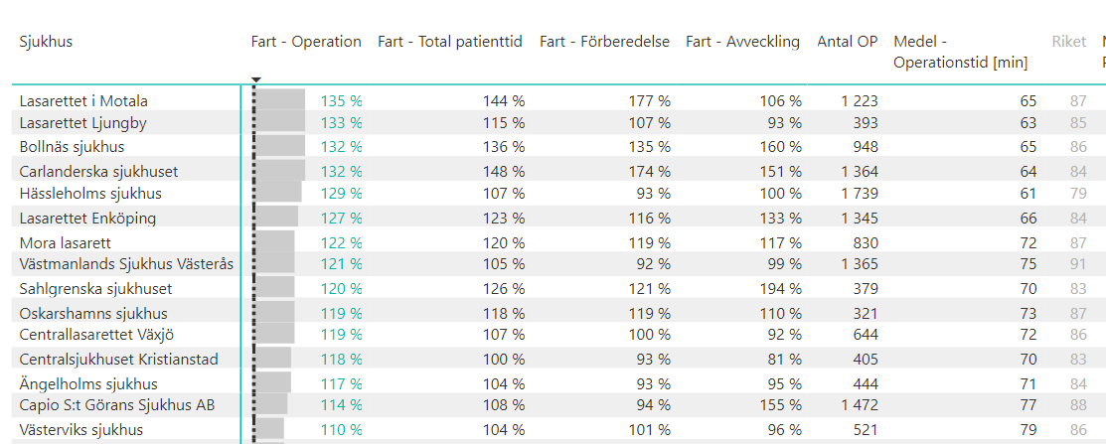
NFB Snabba Sjukhus

Slide 22
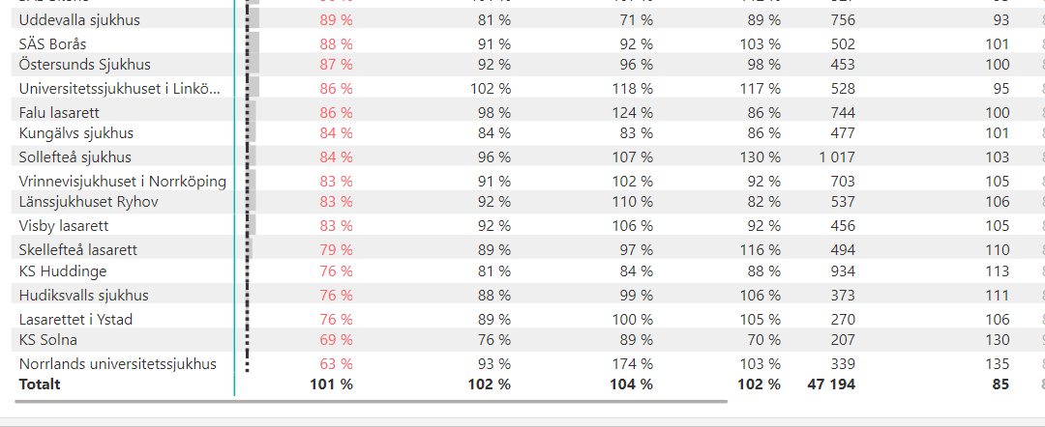
NFB långsamma Sjukhus

Slide 23
Mentimeterfråga
1. Hur mycket långsammare än det genomsnittliga får en operatör vara innan någon bör säga till?
2. Vem har ansvaret att informera operatören?
3. Ange hur många procent långsammare som är OK?

Slide 24
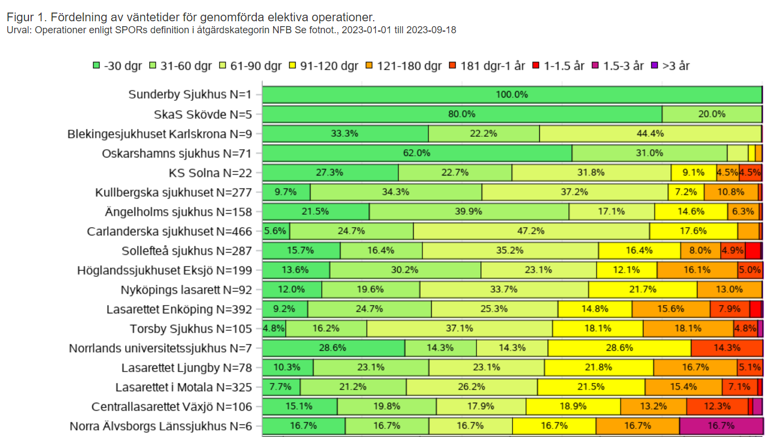
Reella väntetider sjukhus 2023 NFB

Slide 25
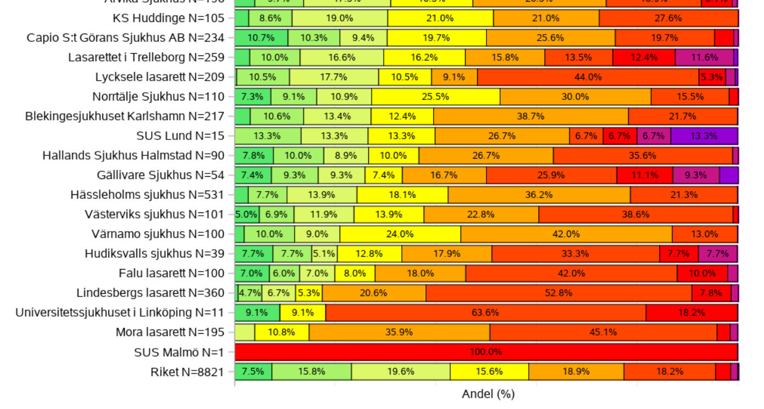
Reella väntetider sjukhus – LÄNGST väntan NFB -- Har vi en jämlik vård i Sverige?

Slide 26
Hur går det med operationskapaciteten för Sverige? v1-2020 till v36-2023
SPOR hemsida: www.spor.se

Slide 27
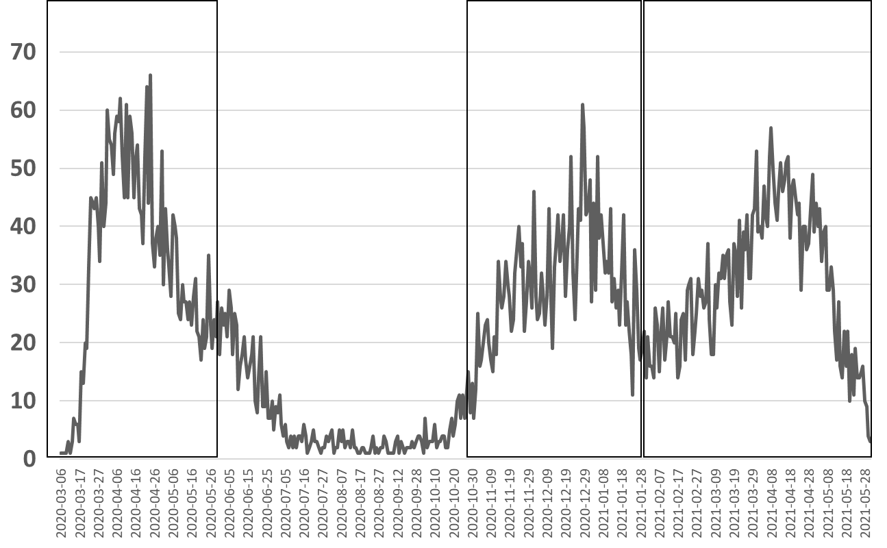
Antal Covidpatienter per dag på IVA 2020 - 2021
De tre pandemifaserna
Bengt Gerdin 2022

Slide 28
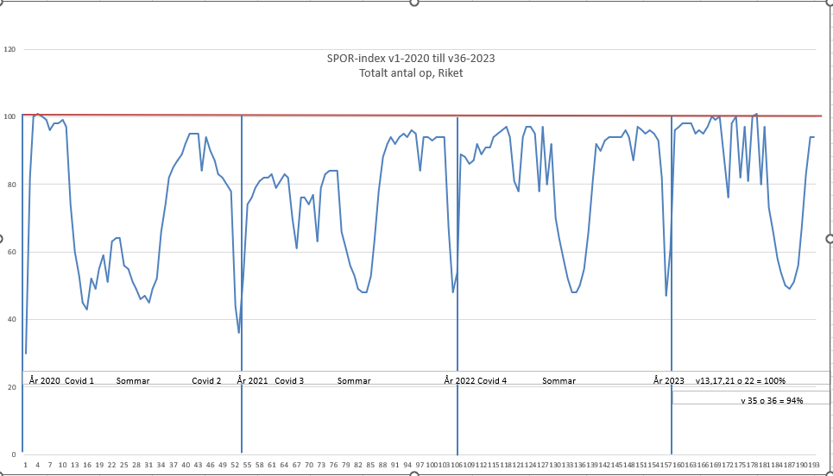
V 35 o v36 - stannar upp med 94% opkapacitet
Från Covid till Bemanning

Slide 29
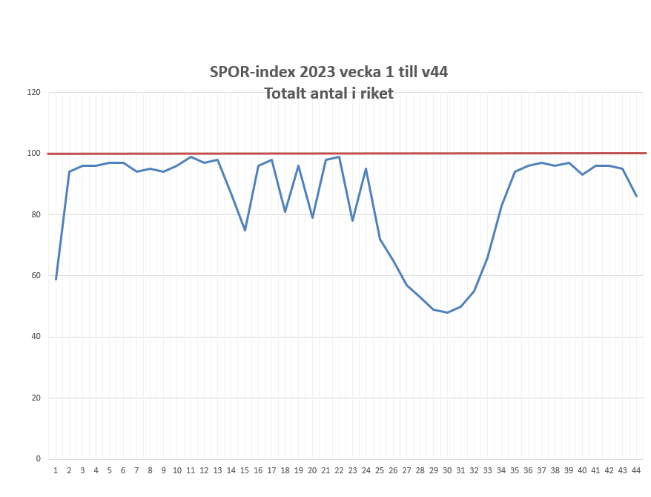
Kampen mot hyrsköterskor

Slide 30
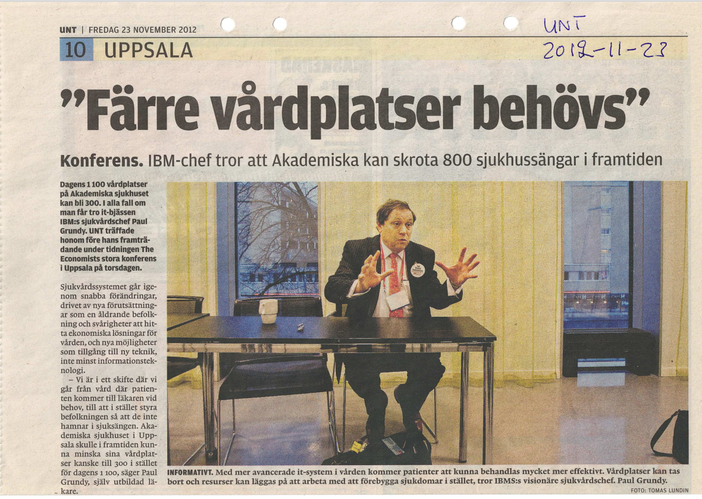

Slide 31
Paul Grundy IBM- visionär 2012-11-22 Dagens 1.100 vpl kan bli 300 vpl

Slide 32
Idag 450 till 460 vpl Akademiska IVO 612 vpl 20 till 70 inskrivnings- klara patienter på akuten 2023-09-04 =54 st!
UNT 2022-09-14
Jonthan Siverström

Slide 33
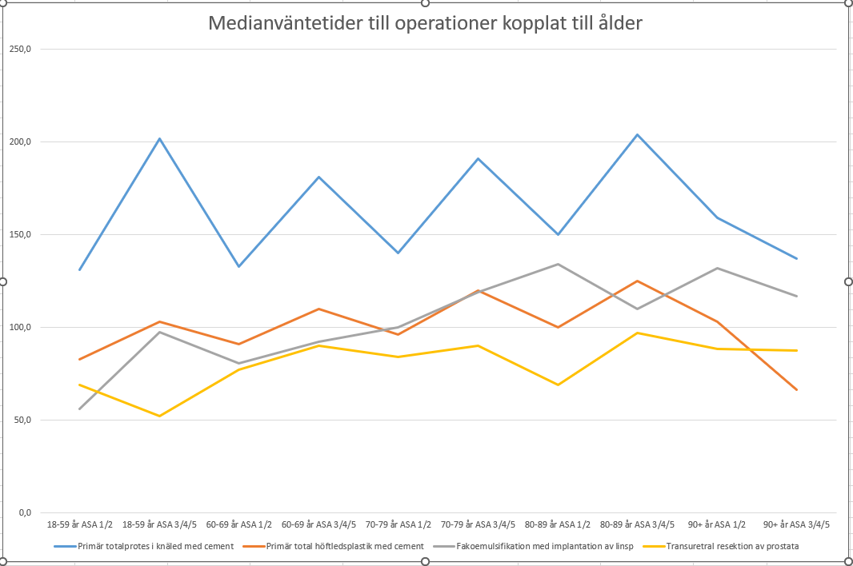
Tre färre vårdplatser motsvarar 1 ytterligare ett dödsfall per år!
18 - 59
60
70
80
90+
OBS – ASA 3-4-5 får vänta längre än ASA 1o2.

Slide 34
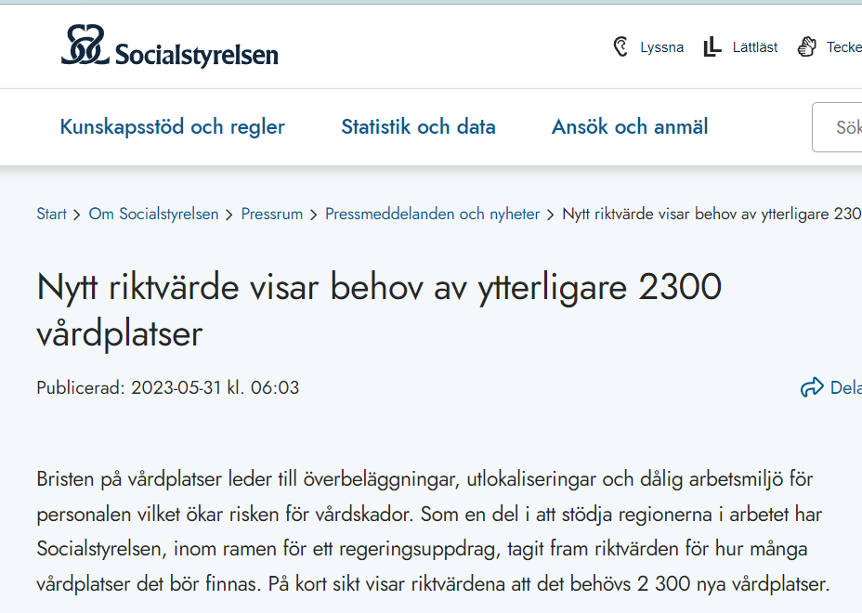

Slide 35
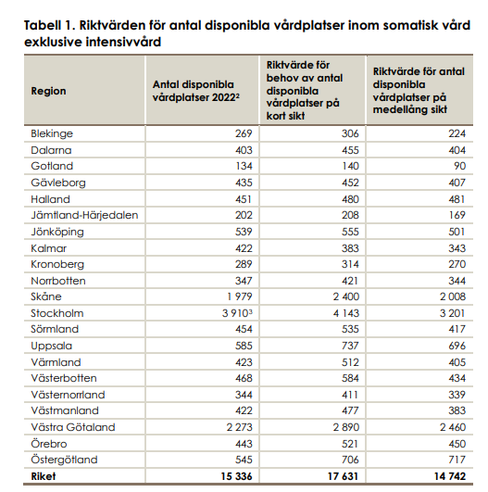
I samma rapport minus 594 vpl !!!
Soc styr 2023-05-31 2300 vpl extra behövs ….

Slide 36
Regeringens satsar nu på vårdlotsar
SPOR hemsida: www.spor.se

Slide 37
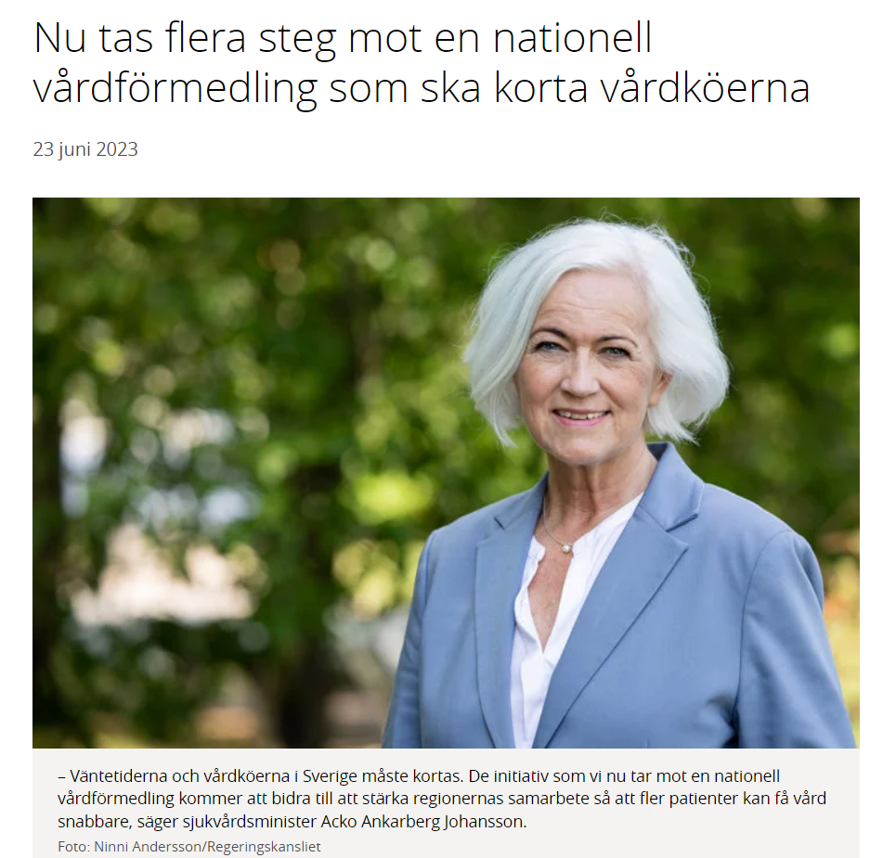

Slide 38
Etiska övervägande – vilka operationer ger mest patientlidande av att vänta?
Prioriterar i första hand
Bröstcancer
Prostatacancer
Coloncancer

Slide 39
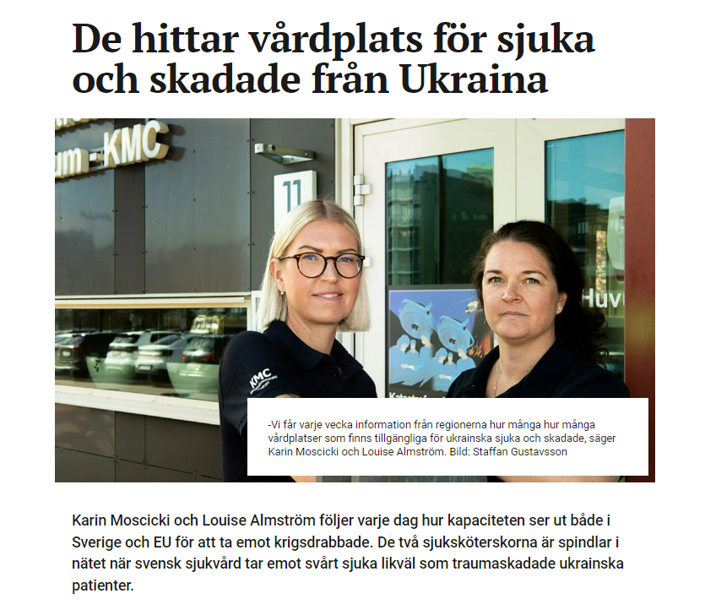

Slide 40
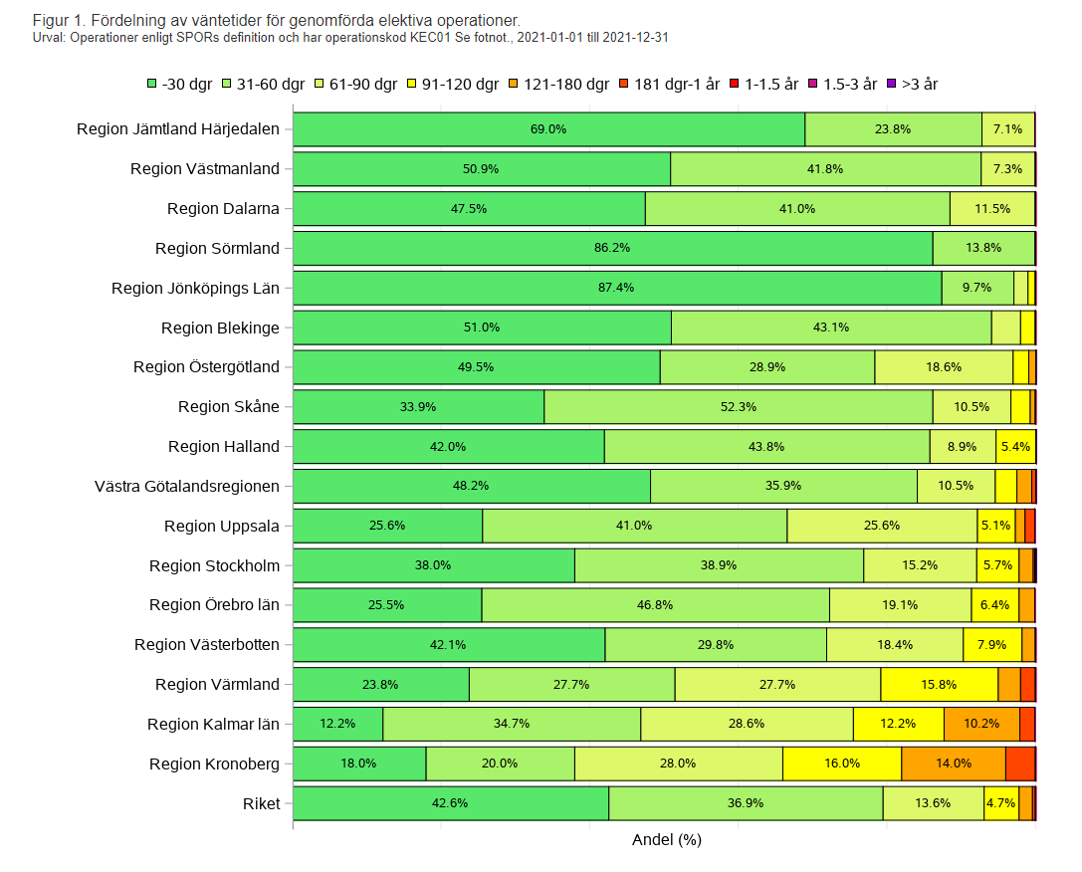
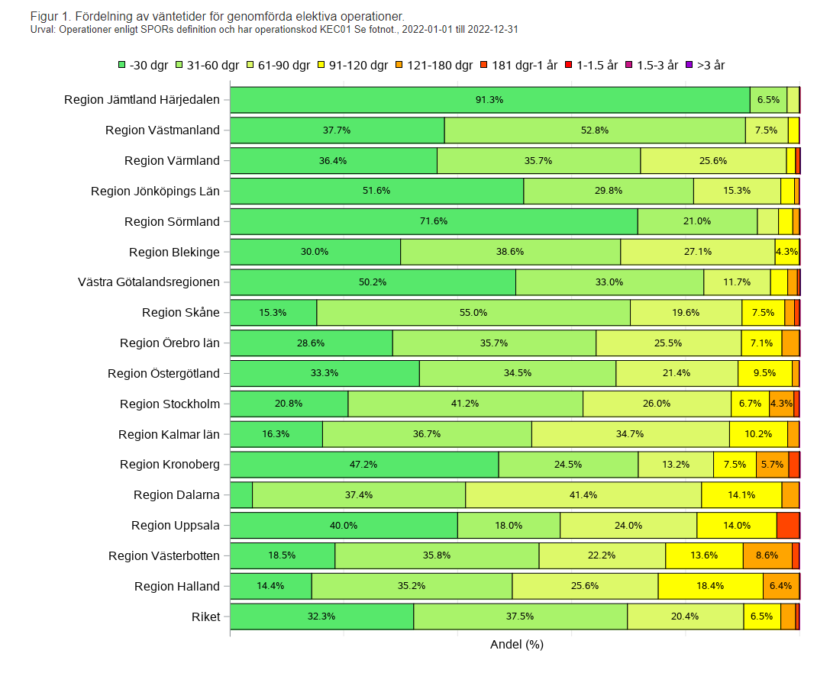
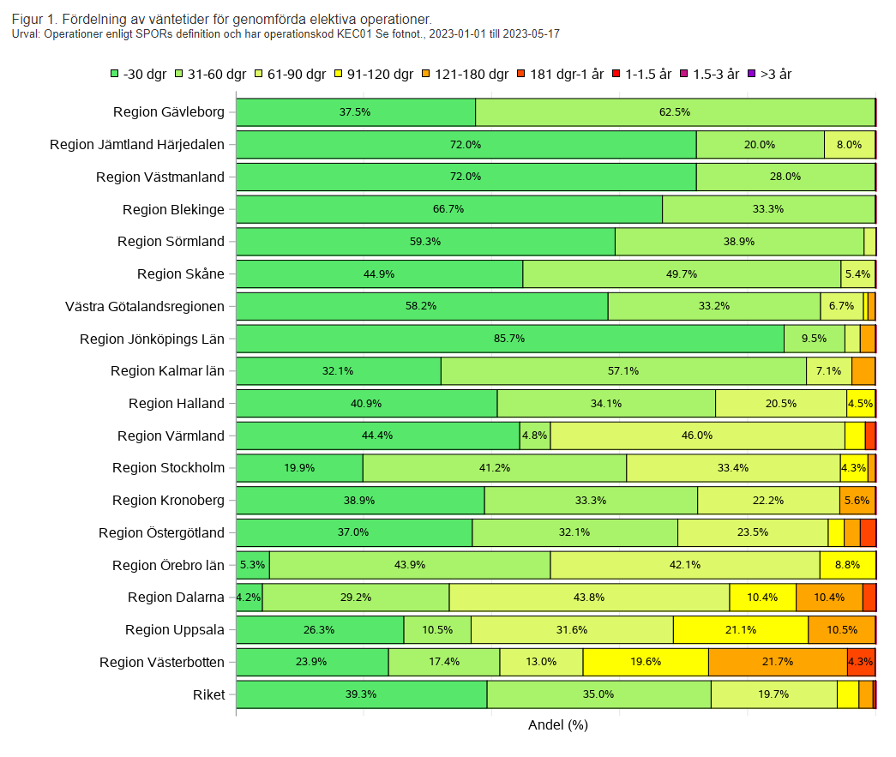
9. KEC01 Prostata- cancer 2020 till 2023
2021
2022 2023

Slide 41
Prostatacancer 2022

Slide 42
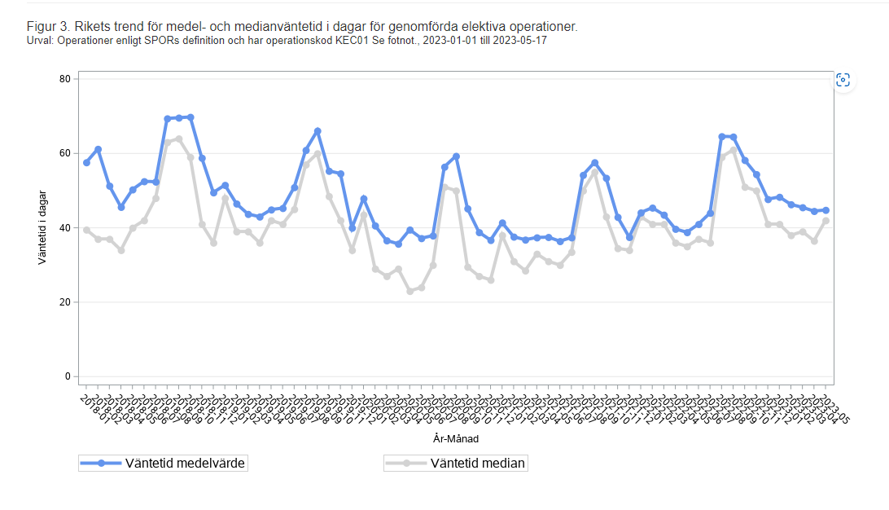
9. KEC01 Prostata- cancer OBS Pilar 2020 och 2021
2018 2019 2020 2021 2022 2023

Slide 43
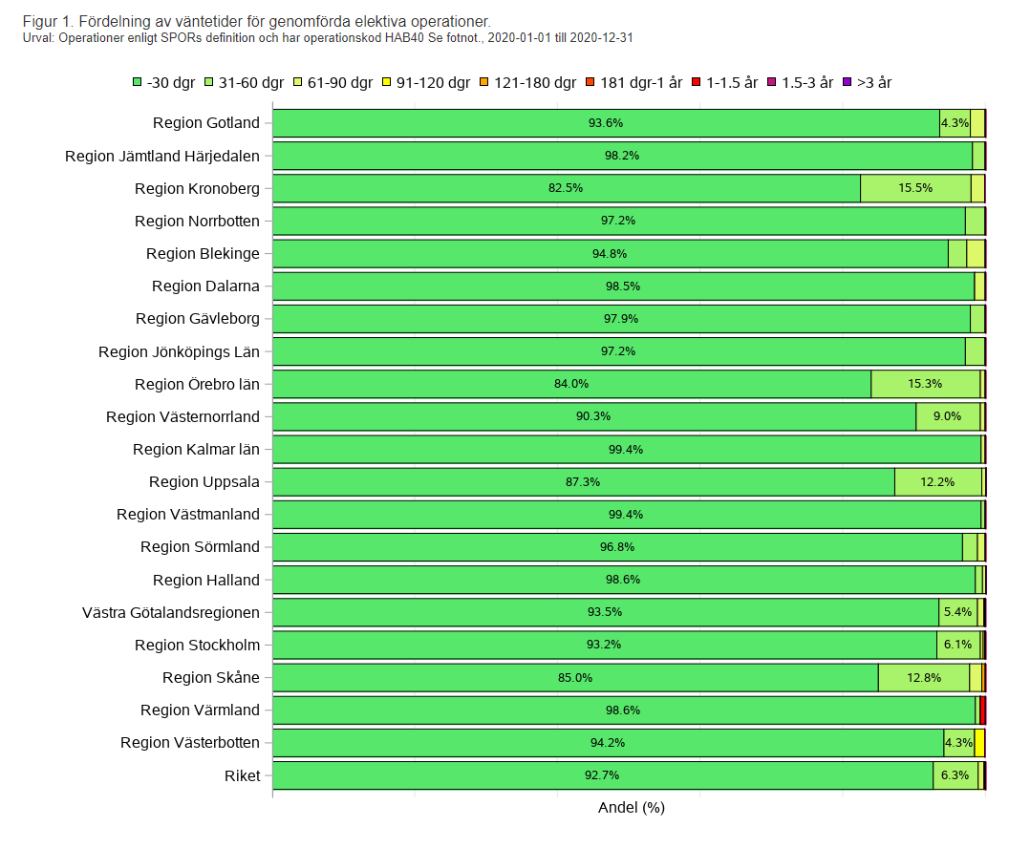
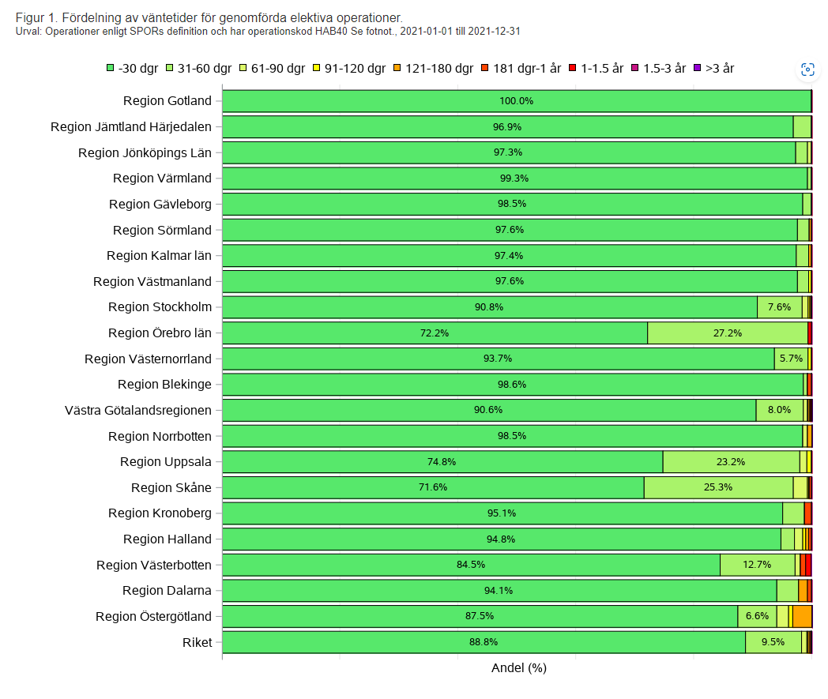
10. Bröstcancer HAB40 Resektion av bröstkörtel 2020 – 2023 Så här ser jämlik vård ut!
2020 2021 2022 2023

Slide 44
Bröstcancer 2022

Slide 45
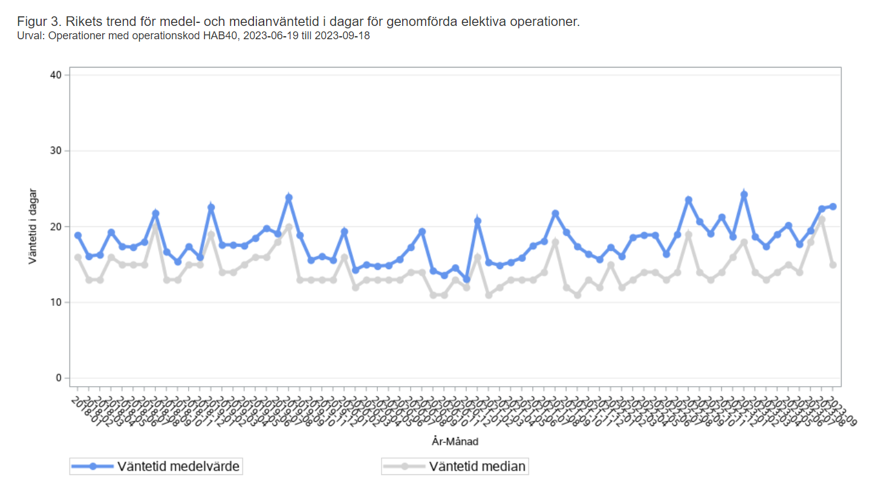
2018 2019 2020 2021 2022 2023

Slide 46
Hur går det med väntetider?
SPOR hemsida: www.spor.se

Slide 47
OBS – >196.000 OP i kö sept 2022 OBS- Trenden!

Slide 49
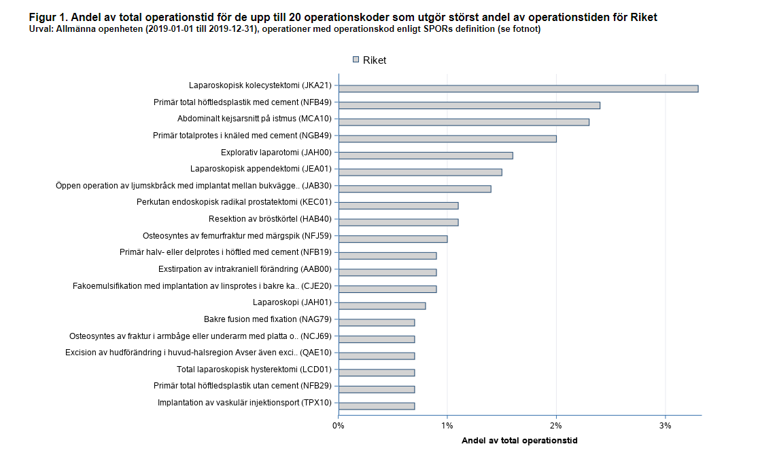
Dessa 20 operationskoder står för 25,5% av Sveriges totala produktion mätt i Operationstid.

Slide 50
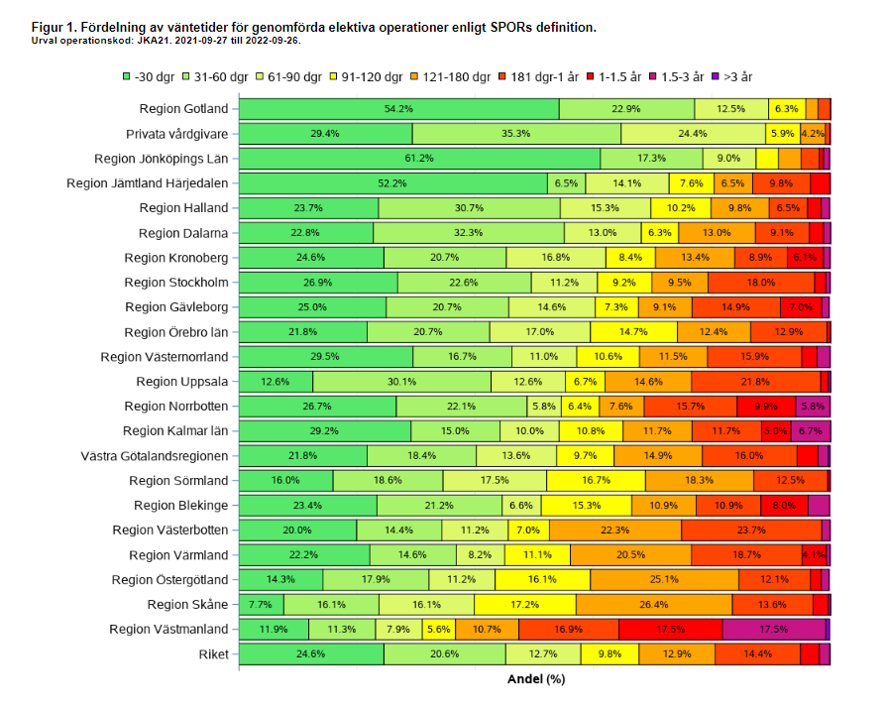
1. JAK21 Lapgalla 2022

Slide 51
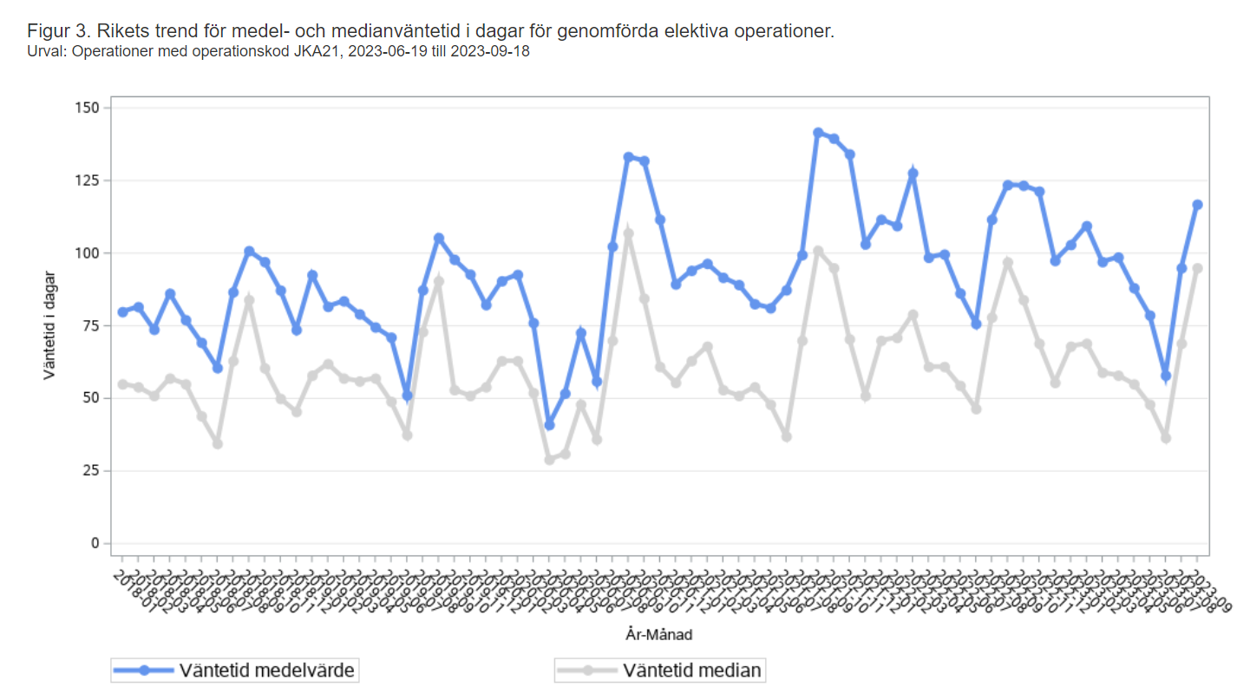
1. JAK21 Lapgalla 2022

Slide 52
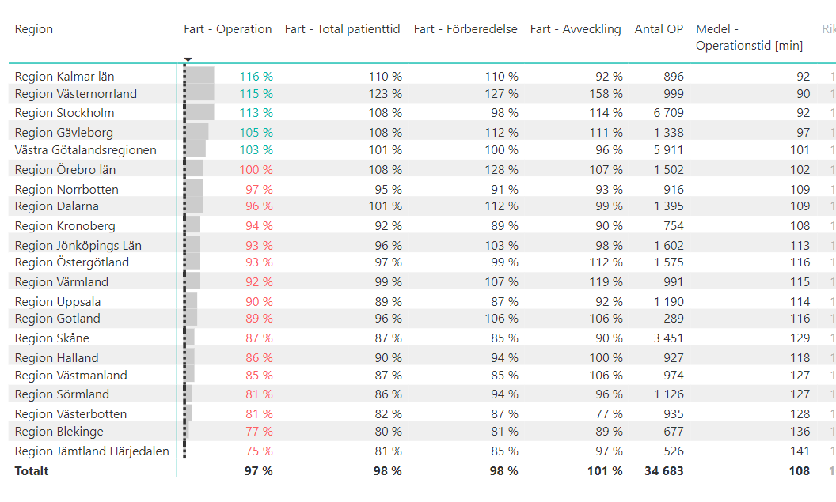
JKA21

Slide 53
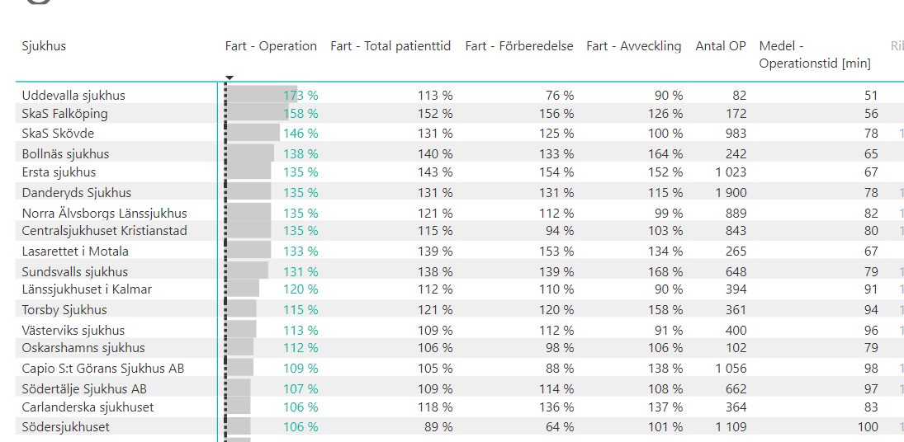
JKA Snabba sjukhus

Slide 54
Sjukhus JKA21 – Lapgalla långsamma sidan

Slide 55
8. JAB30 Öppen Ljumskbråck implantat 2022

Slide 56
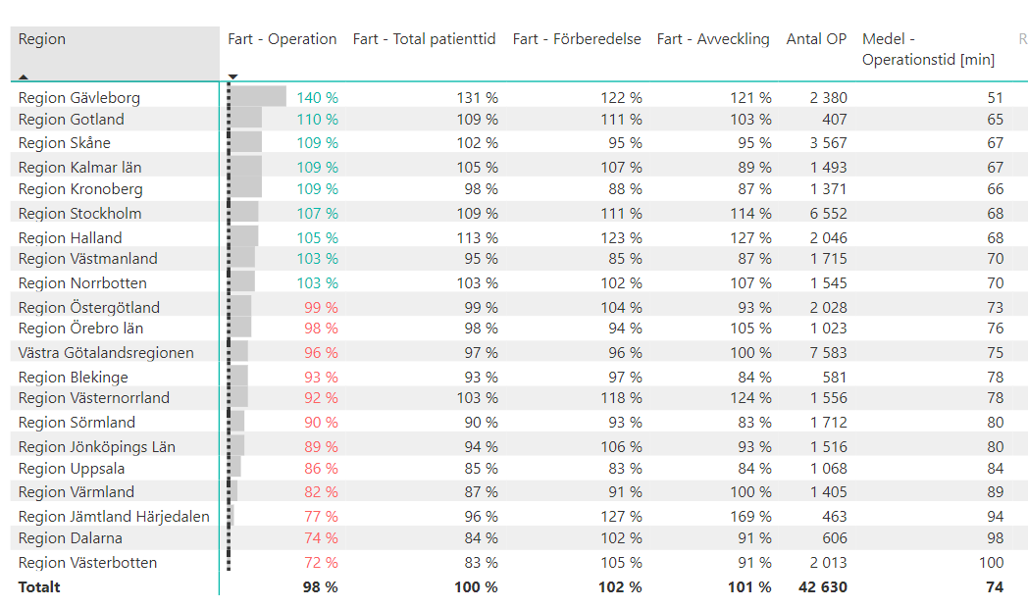
JAB30

Slide 57
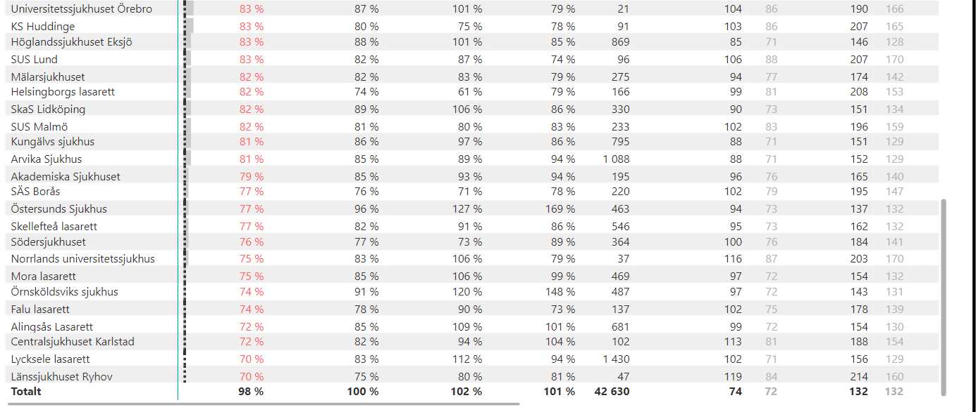
JAB30 Öppen ljumskbråckskirurgi – Långsamma sjukhus

Slide 58
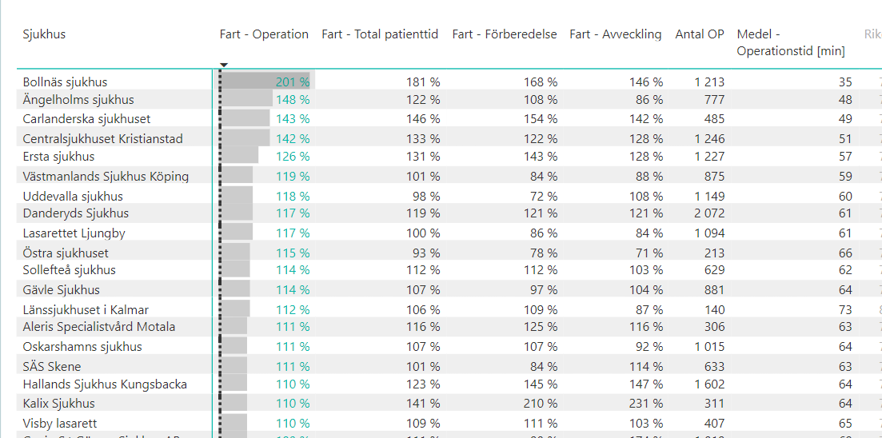
JAB30 Öppen ljumskbråckskirurgi – Snabba sjukhus

Slide 59
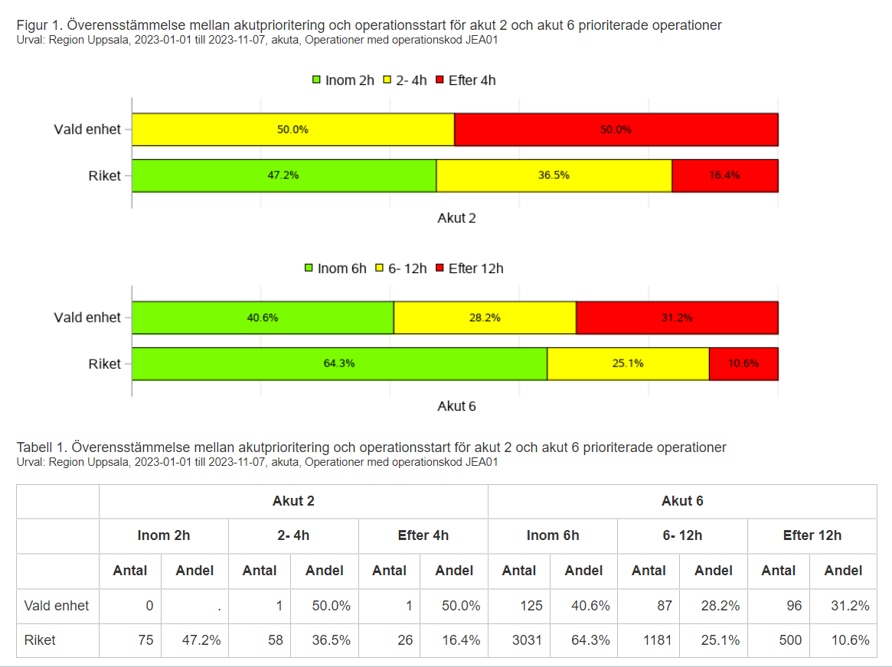
Startbild Lap App

Slide 60
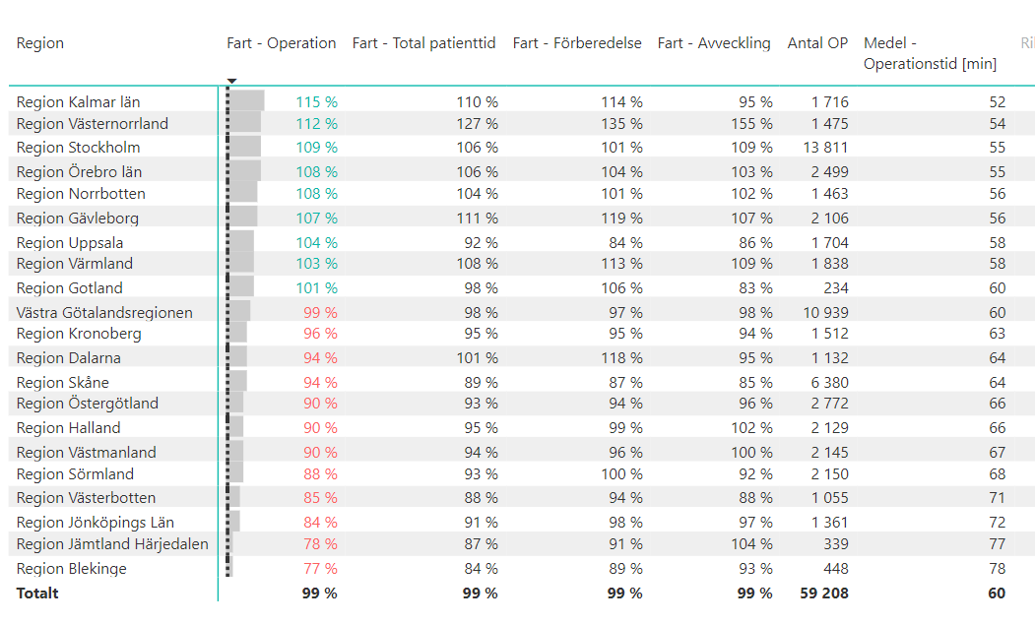
Lap App Region

Slide 61
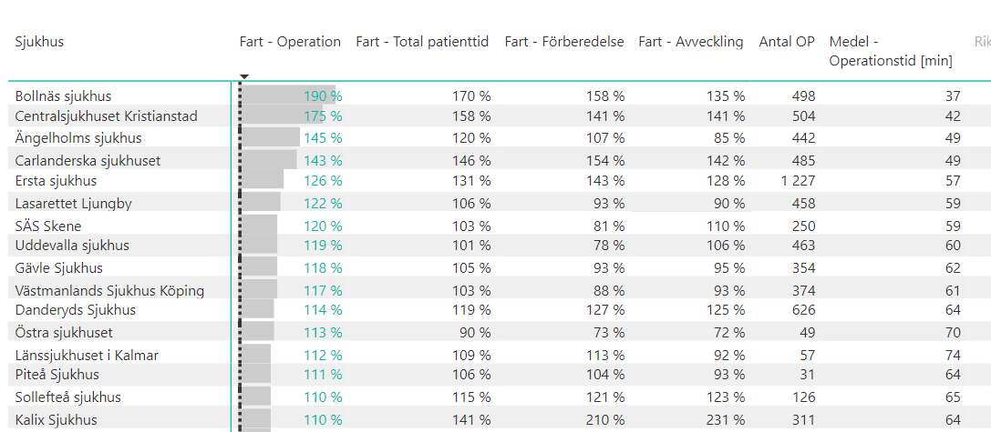
Lap App –Snabba sjukhus

Slide 62
Lap App – långsamma sjukhus

Slide 63
Vad händer med vårdköerna om den undre halvan sjukhus skulle opererar lika snabbt som i den övre halvan?
Detta motsvarar en produktionsökning på 10 – 14 %
Hur lång tid innan kön är borta ……

Slide 64
Lapskopi Bukkirurgi KS Huddinge

Slide 65
Vi ska prioritera !
De bilder från SPOR som ni sett påvisar att det inte finns någon gemensam värdegrund som gör att vi prioriterar på liknande sätt
Varje region gör prioriteringar utifrån egna grunder
Det är för stora skillnader i väntetider mellan Regioner för att det ska vara etiskt försvarbart.

Slide 66
Jämlik vård – vad är det?
SPOR hemsida: www.spor.se

Slide 67
God vård –2005

Slide 68
2023-05-25

Slide 69
2023-06-01

Slide 70
2023-01-01 till 2023-09-14 Inom 90 dagar: Sörmland 75 % Dalarna 10 %
Har vi en jämlik vård i Sverige ? NFBxx = Primär höftledsprotes

Slide 71
NFBxx 09 19 29 39 99
NFBxx =
Primär höftledsprotes

Slide 72
Diagnosen är ställd – Ojämlik vård!
SPOR hemsida: www.spor.se

Slide 73
Vi ska prioritera !
De bilder från SPOR som ni sett påvisar att det inte finns någon gemensam värdegrund som gör att vi prioriterar på liknande sätt
Varje region gör prioriteringar utifrån egna grunder
Det är för stora skillnader i väntetider mellan Regioner för att det ska vara etiskt försvarbart.

Slide 74
Vad kan, bör ska vi göra?
SPOR hemsida: www.spor.se

